Slide 1
Прием с 01.01.2023г. сведений индивидуального
(персонифицированного) учета.
Правила заполнения формы «Сведения для индивидуального (персонифицированного) учета и сведения о начисленных страховых взносах на обязательное социальное страхование от несчастных случаев на производстве и профессиональных заболеваний» (ЕФС-1)

Slide 2
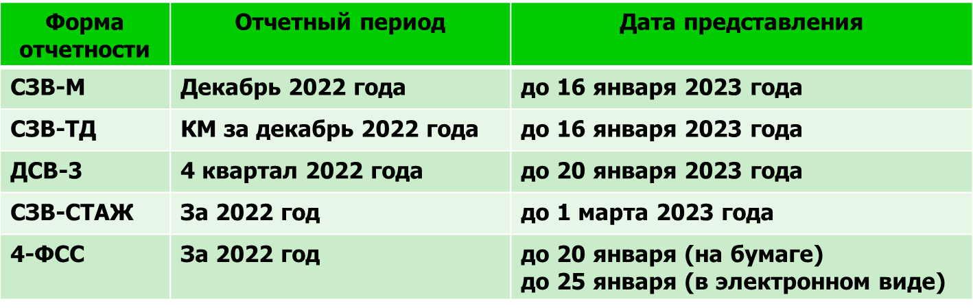
Представление страхователями сведений персонифицированного учета за отчетные периоды до 1 января 2023 года
Cведения ПУ за отчетные периоды по 2022 год включительно представляются в СФР в порядке, действовавшем до 01.01.2023 (ст. 15 Федерального закона от 14.07.2022 № 237-ФЗ)
Для данной отчетности сохраняются прежние сроки и формы сдачи:
2

Slide 3
Представление страхователями сведений о трудовой деятельности
в отношении работников призванных на военную службу по мобилизации
Внесены изменения в форму сведений о трудовой деятельности по форме СЗВ-ТД:
Утверждено постановление Правления ПФР от 13 октября 2022 г. № 217п «О внесении изменений в постановление Правления ПФР от 25 декабря 2019 г. № 730п»
ПРИОСТАНОВЛЕНИЕ | Приостановление действия заключенного трудового договора, при котором за работником сохраняется рабочее место, в соответствии со статьей 351⁷ Трудового кодекса РФ
ВОЗОБНОВЛЕНИЕ | Возобновление действия ранее заключенного трудового договора, при котором за работником сохранялось рабочее место, в соответствии со статьей 351⁷ Трудового кодекса РФ
Внесены изменения в форму сведений о трудовой деятельности по форме СЗВ-СТАЖ:
Утверждено постановление Правления Пенсионного фонда Российской Федерации от 13 октября 2022 г. № 216п «О внесении изменений в постановление Правления Пенсионного фонда Российской Федерации от 6 декабря 2018 г. № 507п»
Дополняется Кодом «ВОЕНСЛ», который указывается в графе 11 «Дополнительные сведения» для периодов службы, при которых за работником сохранялось рабочее место, в соответствии со статьей 351⁷ Трудового кодекса Российской Федерации. При указании кода «ВОЕНСЛ» не допускается указание других кодов предусмотренных формой
3

Slide 4
Вопрос: Подлежат ли представлению сведения по форме СЗВ-ТД с кадровым мероприятием «ПРИОСТАНОВЛЕНИЕ», «ВОЗОБНОВЛЕНИЕ» в отношении работников, принимающих участие в военной операции и заключивших контракт о прохождении военной службы до 21.09.2022 года? Какой код необходимо указывать в форме СЗВ-СТАЖ в случае призыва на военную службу до 21.09.2022 года?
Ответ: Нет, не подлежат. В соответствии с постановлением Правления ПФР от 25.12.2019 № 730п (в ред. постановления Правления ПФР от 13.10.2022 № 217п) сведения о трудовой деятельности по форме СЗВ-ТД с кадровыми мероприятиями «ПРИОСТАНОВЛЕНИЕ» и «ВОЗОБНОВЛЕНИЕ» представляются в случае призыва работника на военную службу по мобилизации или заключения им контракта в соответствии с Федеральным законом от 28.03.1998 № 53-ФЗ либо контракта о добровольном содействии в выполнении задач, возложенных на Вооруженные Силы Российской Федерации, действие которой распространяется на правоотношения, возникшие с 21.09.2022 г.
В соответствии с постановлением Правления ПФР от 06.12.2018 № 507п (в ред. постановления Правления ПФР от 13.10.2022 № 216п) указание кода «ВОЕНСЛ» в форме СЗВ-СТАЖ предусмотрено для периодов приостановления трудового договора в связи с призывом на мобилизацию, при которых за работником сохранялось рабочее место.
В случае если трудовой договор с работником работодателем не расторгался, и в табеле учета рабочего времени проставлялся код «нн», данный период в форме СЗВ-СТАЖ указывается с кодом «НЕОПЛ».
Федеральный закон от 07.10.2022 N 376-ФЗ "О внесении изменений в Трудовой кодекс Российской Федерации"
2. Действие положений пункта 13.1 части первой статьи 81, пункта 1 части первой статьи 83, части первой статьи 121, части второй статьи 179, части третьей статьи 259 и статьи 351.7 Трудового кодекса Российской Федерации (в редакции настоящего Федерального закона) распространяется на правоотношения, возникшие с 21 сентября 2022 года.
4

Slide 5
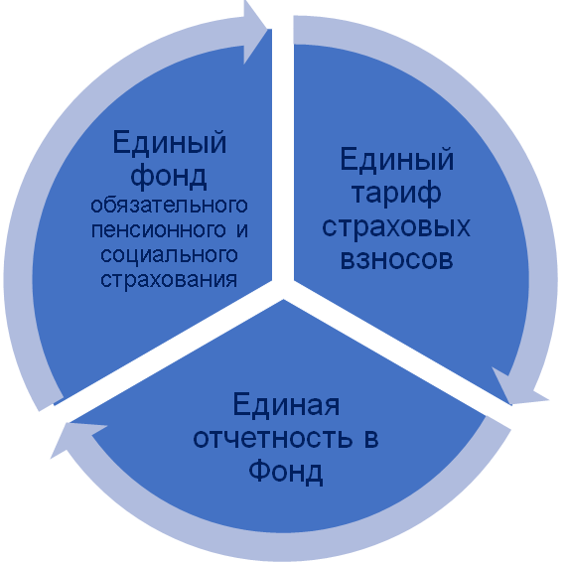
Основные нововведения
5

Slide 6
Постановления Правления ПФР, вступающие в силу с 1 января 2023 года
Постановление Правления ПФР от 31.10.2022 № 245п «Об утверждении единой формы «Сведения для индивидуального (персонифицированного) учета и сведения о начисленных страховых взносах на обязательное социальное страхование от несчастных случаев на производстве и профессиональных заболеваний (ЕФС-1)»
Постановление Правления ПФР от 31.10.2022 № 246п «Об определении форматов сведений для единой формы «Сведения для ведения индивидуального (персонифицированного) учета и сведения о начисленных страховых взносах на обязательное социальное страхование от несчастных случаев на производстве и профессиональных заболеваний (ЕФС-1)»
6

Slide 7
Единая форма сведений
ПФР, ФСС И Минтрудом России разработана единая форма «Сведения для ведения индивидуального (персонифицированного) учета и сведения о начисленных страховых взносах на обязательное социальное страхование от несчастных случаев на производстве и профессиональных заболеваний (ЕФС-1)».
Формы ЕФС-1 состоит из:
титульного листа (обязательно к предоставлению);
Раздела 1 «Сведения о трудовой (иной) деятельности, страховом стаже, заработной плате и дополнительных страховых взносах на накопительную пенсию».
Подраздел 1.1. «Сведения о трудовой (иной) деятельности» – форма СЗВ-ТД.
Подраздел 1.2. «Сведения о страховом стаже» – форма СЗВ-СТАЖ.
Подраздел 1.3. «Сведения о заработной плате и условиях осуществления деятельности работников государственных (муниципальных) учреждений» - форма СИоЗП.
Подраздел 2. ««Основание для отражения данных о периодах работы застрахованного лица в условиях, дающих право на досрочное назначение пенсии в соответствии с частью 1 статьи 30 и статьей 31 Федерального закона от 28 декабря 2013 г. № 400-ФЗ «О страховых пенсиях».
Подраздел 3. «Сведения о ЗЛ, за которых перечислены дополнительные страховые взносы на накопительную пенсию и уплачены взносы работодателя» – форма ДСВ-3.
Раздела 2 «Сведения о начисленных страховых взносах на обязательное социальное страхование от несчастных случаев на производстве и профессиональных заболеваний».
При представлении раздела 2 подразделы 2.1, 2.3 раздела 2 являются обязательными для заполнения всеми страхователями. В случае отсутствия показателей для заполнения подразделов 2.1.1, и 2.2 раздела 2 указанные подразделы не заполняются и не представляются.
7

Slide 8
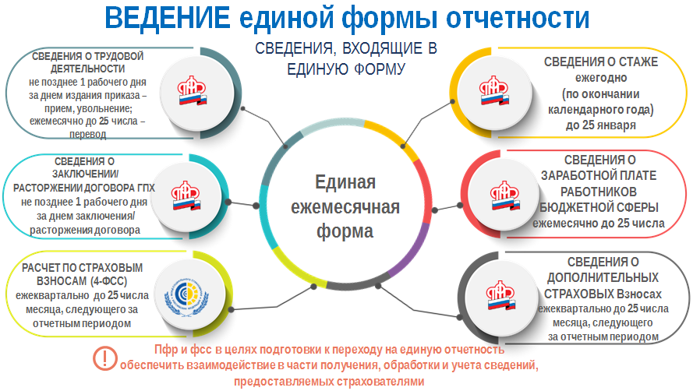
При направлении в СФР формы ЕФС-1 допускается представление отдельных разделов и подразделов в соответствии с законодательно установленными сроками.
8

Slide 9
Сроки представления сведений за отчетные периоды с 01.01.2023 года
Подраздел 1.1. (СЗВ-ТД) КМ – прием, увольнение, заключение (прекращение) ДГПХ
Подраздел 1.1. (СЗВ-ТД) КМ – прием, увольнение, заключение (прекращение) ДГПХ
Подраздел 1.1. (СЗВ-ТД) КМ – прием, увольнение, заключение (прекращение) ДГПХ
25
января
27
февраля
25
марта
25
апреля
Подраздел 1.1. (СЗВ-ТД) за январь 2023
Подраздел 1.3. (СИоЗП) за январь 2023
Подраздел 1.1. (СЗВ-ТД) за февраль 2023
Подраздел 1.3. (СИоЗП) за февраль 2023
Подраздел 1.1. (СЗВ-ТД) за март 2023
Подраздел 1.3. (СИоЗП) за март 2023
Подраздел 2. (ДСВ-3) за 1 квартал 2023
Раздел 2. (4-ФСС) за 1 квартал 2023
9

Slide 10
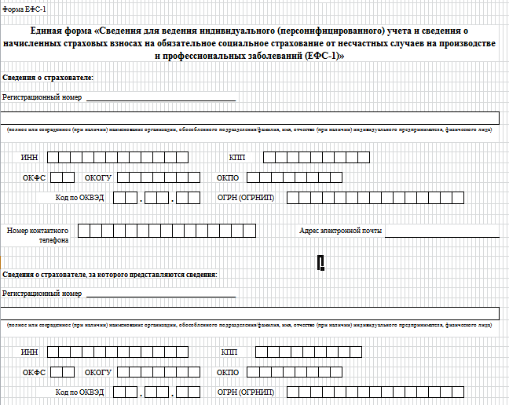
Коды ОКФС, ОКОГУ и ОКПО обязательны к заполнению при представлении подраздела 1.3.
Соответствующие проверки установлены форматом представлений сведений по форме ЕФС-1 в электронном виде.
ОКФС — код из Общероссийского классификатора форм собственности;
ОКОГУ — код из Общероссийского классификатора органов государственной власти и управления;
ОКПО — код из Общероссийским классификатором предприятий и организаций
10

Slide 11
Единая форма сведения
Раздел аналогичен форме СЗВ-ТД;
Дополняется сведениями о заключении и прекращении договоров ГПХ;
Код категории ЗЛ;
Гражданство;
Вводится классификатор причин увольнения.
11

Slide 12
Код | Категория застрахованного лица
ГРФ | граждане Российской Федерации
ПЖИГ | иностранные граждане или лица без гражданства, постоянно проживающие на территории Российской Федерации
ВЖИГ | иностранные граждане или лица без гражданства, временно проживающие на территории Российской Федерации, а также временно пребывающие на территории Российской Федерации иностранные граждане или лица без гражданства, которым предоставлено временное убежище в соответствии с Федеральным законом от 19 февраля 1993 г. N 4528-1 "О беженцах" (Ведомости Съезда народных депутатов Российской Федерации и Верховного Совета Российской Федерации, 1993, N 12, ст. 425; Собрание законодательства Российской Федерации, 2022, N 29, ст. 5309)
ВПИГ | иностранные граждане или лица без гражданства (за исключением высококвалифицированных специалистов в соответствии с Федеральным законом от 25 июля 2002 г. N 115-ФЗ "О правовом положении иностранных граждан в Российской Федерации" (Собрание законодательства Российской Федерации, 2002, N 30, ст. 3032, 2022, N 29, ст. 5298), временно пребывающие на территории Российской Федерации
ВКС | иностранные граждане или лица без гражданства из числа высококвалифицированных специалистов в соответствии с Федеральным законом от 25 июля 2002 г. N 115-ФЗ "О правовом положении иностранных граждан в Российской Федерации", временно пребывающие на территории Российской Федерации
12

Slide 13
Постановление Госстандарта России от 14.12.2001 N 529-ст (ред. от 25.02.2022) "О принятии и введении в действие Общероссийского классификатора стран мира"
Краткое и полное наименование | Цифровой код
РОССИЯ Российская Федерация | 643
УЗБЕКИСТАН Республика Узбекистан | 860
УКРАИНА | 804
ДНР Донецкая Народная Республика | 897
ЛНР Луганская Народная Республика | 898
КИТАЙ Китайская Народная Республика | 156
Лица без гражданства | 000
13

Slide 14
Кадровые мероприятия
Код | Наименование мероприятия | Полное наименование мероприятия
1 | ПРИЕМ | Прием на работу (службу)
2 | ПЕРЕВОД | Перевод на другую работу
3 | ПЕРЕИМЕНОВАНИЕ | Изменение наименования страхователя
4 | УСТАНОВЛЕНИЕ (ПРИСВОЕНИЕ) | Установление (присвоение) работнику второй и последующей профессии, специальности или иной квалификации заполняется с указанием разрядов, классов или иных категорий этих профессий, специальностей или уровней квалификации (класс, категория, классный чин и тому подобное)
5 | УВОЛЬНЕНИЕ | Увольнение с работы
6 | ЗАПРЕТ ЗАНИМАТЬ ДОЛЖНОСТЬ (ВИД ДЕЯТЕЛЬНОСТИ) | Лишение права в соответствии с приговором суда занимать определенные должности или заниматься определенной деятельностью
7 | ПРИОСТАНОВЛЕНИЕ | Приостановление действия заключенного трудового договора, при котором за работником сохраняется рабочее место, в соответствии со статьей 351.7 Трудового кодекса Российской Федерации (Собрание законодательства Российской Федерации, 2002, N 1, ст. 3; 2022, N 41, ст. 6938)
8 | ВОЗОБНОВЛЕНИЕ | Возобновление действия ранее заключенного трудового договора, при котором за работником сохранялось рабочее место, в соответствии со статьей 351.7 Трудового кодекса Российской Федерации
9 | НАЧАЛО ДОГОВОРА ГПХ | Начало периода работы по договору гражданско-правового характера о выполнении работ (оказании услуг), договору авторского заказа, договору об отчуждении исключительного права на произведения науки, литературы, искусства, издательскому лицензионному договору, лицензионному договору о предоставлении права использования произведения науки, литературы, искусства, в том числе договору о передаче полномочий по управлению правами, заключенному с организацией по управлению правами на коллективной основе
10 | ОКОНЧАНИЕ ДОГОВОРА ГПХ | Окончание периода работы по договору гражданско-правового характера о выполнении работ (оказании услуг), договору авторского заказа, договору об отчуждении исключительного права на произведения науки, литературы, искусства, издательскому лицензионному договору, лицензионному договору о предоставлении права использования произведения науки, литературы, искусства, в том числе договору о передаче полномочий по управлению правами, заключенному с организацией по управлению правами на коллективной основе
14

Slide 15
Правила заполнения графы “Код выполняемой функции”
Код выполняемой функции обязателен к заполнению при следующих кадровых мероприятиях (Постановление Правления Пенсионного фонда Российской Федерации от 13.10.2022 № 217п "О внесении изменений в постановление Правления Пенсионного фонда Российской Федерации от 25 декабря 2019 г. № 730п"): "ПРИЕМ", "ПЕРЕВОД", "УВОЛЬНЕНИЕ", "ПРИОСТАВЛЕНИЕ", "ВОЗОБНОВЛЕНИЕ", "НАЧАЛО ДОГОВОРА ГПХ" или "ОКОНЧАНИЕ ДОГОВОРА ГПХ".
Коды заполняются в соответствии с в Общероссийском классификаторе занятий (ОКЗ).
Для договоров ГПХ в графе "Код выполняемой функции" также указывается один из следующих кодов:
Код | Вид договора
ДГПХ | договор гражданско-правового характера о выполнении работ (оказании услуг)
ДАВТ | договор авторского заказа
ДОИП | договор об отчуждении исключительного права на произведения науки, литературы, искусства
ИЗЛД | издательский лицензионный договор
ЛДПИ | лицензионный договор о предоставлении права использования произведения науки, литературы, искусства, в том числе договор о передаче полномочий по управлению правами, заключенный с организацией по управлению правами на коллективной основе
15

Slide 16
Классификаторы причин увольнения
В случае прекращения договора ГПХ графа "Причины увольнения, пункт, часть статьи, статья Трудового кодекса Российской Федерации, федерального закона" не заполняется.
16

Slide 17
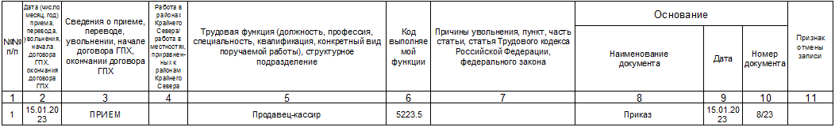
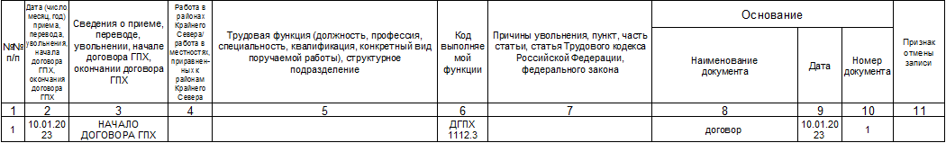
Примеры заполнения подраздела 1.1. «Сведения о трудовой (иной) деятельности»
в случае приема на работу по трудовому договору
Дата кадрового мероприятия
Код по ОКЗ
Дата приказа (распоряжения) иного документа, подтверждающего оформление трудовых отношений
в случае заключения договора ГПХ
Дата начала периода работы по договору ГПХ
Не заполняется
Код по ОКЗ
+
Код, соответствующий договору
Дата заключения договора ГПХ
17
17

Slide 18
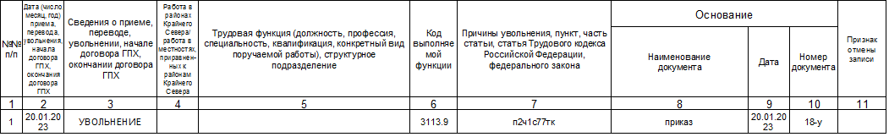
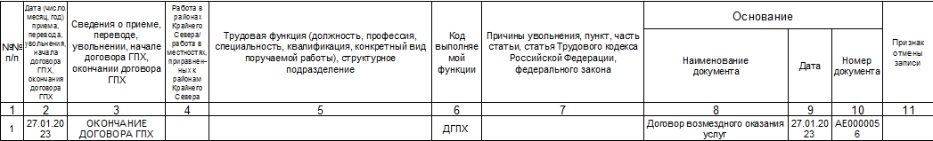
Примеры заполнения подраздела 1.1. «Сведения о трудовой (иной) деятельности»
в случае увольнения по ТК РФ
Код по ОКЗ
Дата приказа (распоряжения) иного документа, подтверждающего прекращение трудовых отношений
Должна быть еще причина увольнения в соответствии с положениями ТК РФ или иного федерального закона
в случае прекращения договора ГПХ
Код, соответствующий договору
Не заполняется
Дата прекращения договора ГПХ
Дата окончания периода по договору ГПХ
18
18

Slide 19
Единая форма сведения
Отсутствует тип сведений «Дополняющая»
Подраздел аналогичен форме СЗВ-СТАЖ;
Дополняется по СОУТ :
индивидуальным номером рабочего места;
класс (подкласс) условий труда
19

Slide 20


Подраздел 1.2. «Сведения о страховом стаже» раздела 1 формы ЕФС-1
Подраздел 1.2. раздела 1 формы ЕФС-1 заполняется и представляется
Выполняли работу, дающую право на досрочное назначение пенсий, в тер.условиях РКС, МКС, СЕЛО, ЧАЭС
Работали в тер.условиях РКС, МКС, СЕЛО, ЧАЭС, вахтовым методом, в полевых условиях работы и др.
Работодатель
Работники
Работали на условиях, отклоняющихся
от общих
Имели периоды ухода за ребенком от 1,5 до 3-х лет, получения пособия по безработице, нахождения в отпуске без сохранения заработной платы, периоды простоя или отстранения от работы и др.
Замещали государственные и муниципальные должности, должности государственной гражданской службы, муниципальной службы
Работали в период отбывания наказания в виде лишения свободы
Сроки представления
По итогам 2023 года,
не позднее 25.01.2024
Ежегодно
не позднее 25-го числа месяца, следующего за отчетным периодом (годом)
При обращении лица с заявлением об установлении пенсии либо выплаты
в течение 3-х календарных дней со дня поступления запроса органа Фонда либо со дня обращения лица к страхователю
20

Slide 21
Подраздел 1.3. «Сведения о заработной плате и условиях осуществления деятельности работников государственных (муниципальных) учреждений»
Обязанность представления сведений о заработной плате и условиях осуществления деятельности работников государственных (муниципальных) учреждений установлена пунктом 9 статьи 11 Федерального закона № 27-ФЗ (в ред. ФЗ от 14.07.2022 № 237-ФЗ)
Виды деятельности, при осуществлении которых страхователи, являющиеся государственными (муниципальными) учреждениями представляют указанные сведения в органы СФР определяются приказом Минтруда России:
I. Деятельность учреждений в области образования, являющихся респондентами по форме федерального статистического наблюдения ОКУД 0606048 (ЗП-образование)
II. Деятельность учреждений в области науки, являющихся респондентами по форме федерального статистического наблюдения ОКУД 0606047 (ЗП-наука)
III. Деятельность учреждений в области здравоохранения, являющихся респондентами по форме федерального статистического наблюдения ОКУД 0606045 (ЗП-здрав)
IV. Деятельность учреждений в области предоставления социальных услуг, в том числе являющихся респондентами по форме федерального статистического наблюдения ОКУД 0606049 (ЗП-соц)
V. Деятельность учреждений в области культуры, искусства и кинематографии, являющихся респондентами по форме федерального статистического наблюдения
ОКУД 0606046 (ЗП-культура)
Срок представления – ЕЖЕМЕСЯЧНО, не позднее 25 числа каждого месяца, следующего за отчетным.
21

Slide 22
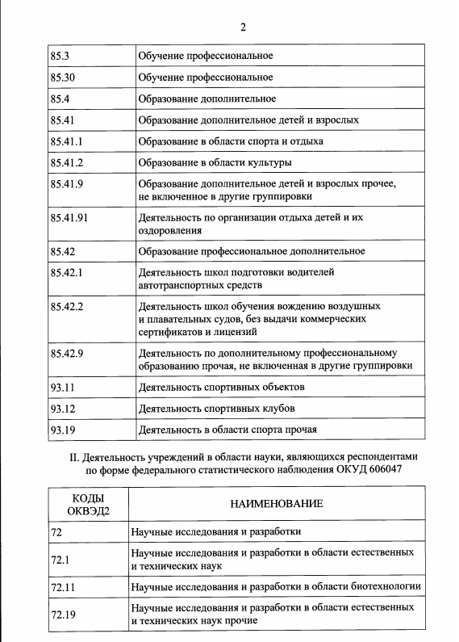
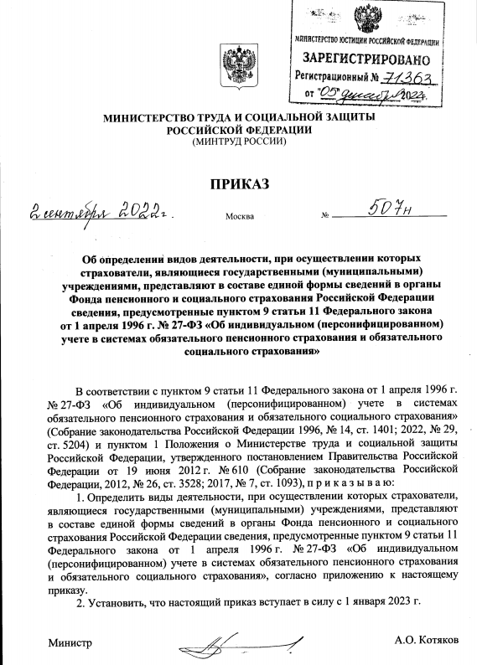
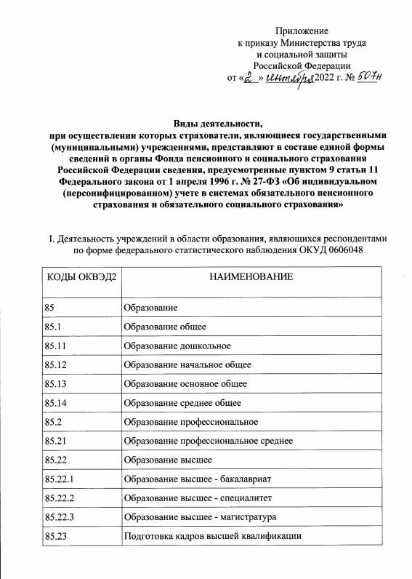
Коды ОКВЭД
Приказ Министерства труда и социальной защиты РФ от 02.009.2022 № 507н «Об определении видов деятельности, при осуществлении которых страхователи, являющиеся государственными (муниципальными) учреждениями, представляют в составе единой формы сведений в органы Фонда пенсионного и социального страхования Российской Федерации сведения, предусмотренные пунктом 9 статьи 11 Федерального закона от 1 апреля 1996 г. № 27-ФЗ «Об индивидуальном (персонифицированном) учете в системах обязательного пенсионного страхования и обязательного социального страхования»
22

Slide 23
Заполнение титульного листа формы ЕФС-1
Коды ОКФС, ОКОГУ и ОКПО обязательны к заполнению при представлении подраздела 1.3.
Соответствующие проверки установлены форматом представлений сведений по форме ЕФС-1 в электронном виде.
23

Slide 24
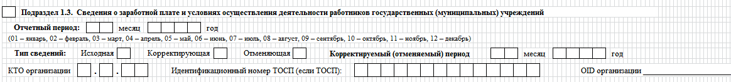
О правилах заполнения подраздела 1.3 «Сведения о заработной плате и условиях осуществления деятельности работников государственных (муниципальных) учреждений» формы ЕФС-1
Код типа организации заполняется в соответствии с классификатором
Идентификационный номер ТОСП заполняется для территориально обособленных структурных подразделений (присваивается налоговыми органами при регистрации ТОСП).
OID (уникальный идентификатор) организации заполняется только для медицинских организаций в соответствии с соответствующим полем федерального регистра медицинских организаций (ФРМО)
24

Slide 25
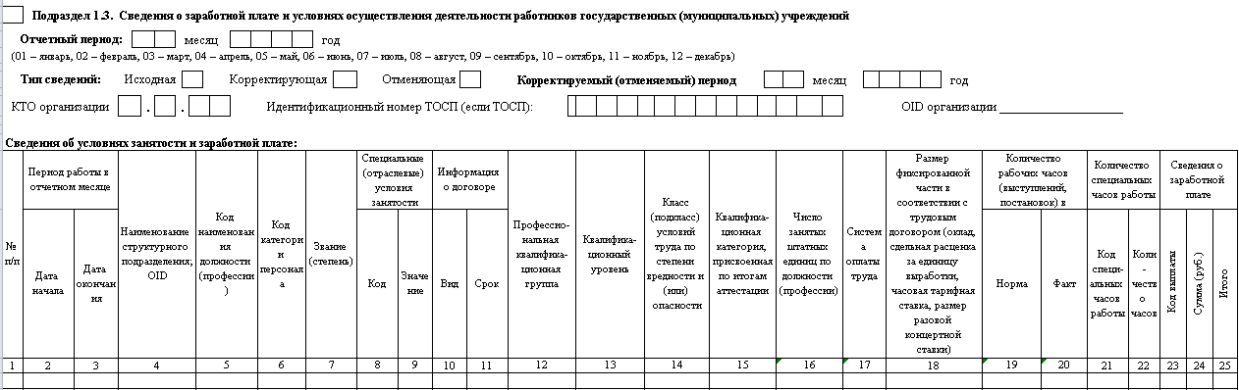
Подраздел 1.3. «Сведения о заработной плате и условиях осуществления деятельности работников государственных (муниципальных) учреждений»
сведения о размере выплат, входящих в состав заработной платы (в том числе в натуральной форме) лиц, работающих по трудовым договорам в указанных учреждениях, включая размеры тарифной ставки, оклада (должностного оклада), доплат и надбавок компенсационного характера, в т.ч. за работу в условиях, отклоняющихся от нормальных, доплат и надбавок стимулирующего характера, премий и иных поощрительных выплат, сведения об условиях осуществления трудовой деятельности, являющихся основанием для определения размеров выплат работникам, а также о размерах выплат социального характера
Государственные (муниципальные) учреждения, включенные в мониторинг системы оплаты труда работников бюджетной сферы
Работники
25
Сроки представления
Ежемесячно
не позднее 25-го числа каждого месяца, следующего за истекшим

Slide 26
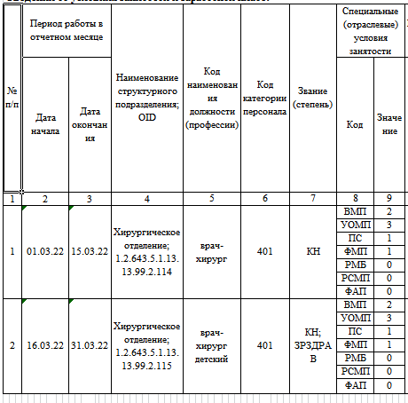
Сведения об условиях занятости и заработной плате
В блоке «Специальные (отраслевые) условия занятости указывается код и соответствующее ему значение в соответствии с порядком заполнения формы ЕФС-1.
Данная графа заполняется только для медицинских работников.
Для работников других учреждений ставится «0»
В блоке «Период работы в отчетном месяце» соответственно указываются даты начала и окончания периода работы в формате ДД.ММ.ГГ
В0349
В графе «Наименование структурного подразделения; OID» через знак «;» указывается полное наименование структурного подразделения и OID структурного подразделения медицинской организации в соответствии с ФРМО.
В графе «Звание (степень)» через знак «;» указывается:
ученая степень работника;
ученое звание работника;
почетное звание работника,
в соответствии с классификаторами (при наличии)
В случае отсутствия ставится «0»
В0351
Код наименования должности (профессии) и Код категории персонала заполняется на основании соответствующих классификаторов (обобщенный)
26

Slide 27

Подраздел 1.3. «Сведения о заработной плате и условиях осуществления деятельности работников государственных (муниципальных) учреждений»
    ● в графе 6 «Код категории персонала» указывается трехзначный цифровой код категории персонала, к которой относится должность (профессия), в соответствии с разделом «Коды категорий персонала, используемые при заполнении формы «Сведения для ведения индивидуального (персонифицированного) учета и сведения о начисленных страховых взносах на обязательное социальное страхование от несчастных случаев на производстве и профессиональных заболеваний (ЕФС-1)» Классификатора, сформированным на основе указаний по заполнению форм федерального статистического наблюдения № ЗП-здрав, № ЗП-культура, № ЗП-образование, № ЗП-наука, № ЗП-соц (приказ Росстата от 30.07.2021г. №457).
Для всех должностей работников организаций, НЕ заполняющих формы статистического наблюдения в соответствии с приказом Росстата от 30.07.2021 г. №457, указывается код «600» - «Работники организаций, не представляющих формы статистической отчетности в соответствии с приказом Росстата от 30.07.2021г. №457».
Для должностей, по которым в соответствии с приказом Росстата от 30 июля 2021 г. № 457 присвоено два или более кодов категории персонала (например, в соответствии с формой № ЗП-здрав преподавателям присваивается два кода - «281» («педагогические работники») и «282» («из них преподаватели»), необходимо указать код, соответствующий максимальному уровню разукрупнения (неагрегирующий) (в вышеуказанном примере - «282»).
Код | Категория персонала | № формы статистического наблюдения | Код | Категория персонала | № формы статистического наблюдения
101 | Руководитель организации (учреждения) | ЗП-здрав; ЗП-культура; ЗП-наука; ЗП-образование; ЗП-соц | 301 | Научные работники | ЗП-здрав; ЗП-культура; ЗП-соц
102 | Заместители руководителя, руководители структурных подразделений (кроме врачей - руководителей структурных подразделений), иные руководители | ЗП-здрав; ЗП-соц | 301 | Научные работники организаций, реализующих программы высшего образования | ЗП-образование
102 | Заместители руководителя, руководители структурных подразделений (кроме врачей - руководителей структурных подразделений) и их заместители | ЗП-культура; ЗП-наука | 301 | Научные работники организаций дополнительного профессионального образования | ЗП-образование
102 | Заместители руководителя, руководители структурных подразделений (кроме врачей - руководителей структурных подразделений, заведующих учебной частью образовательных организаций, реализующих программы общего образования) и их заместители | ЗП-образование | 302 | Другие научные работники (исследователи) | ЗП-наука
103 | Прочий персонал | ЗП-здрав; ЗП-культура; ЗП-наука; ЗП-образование; ЗП-соц | 311 | Научные работники - научные сотрудники | ЗП-здрав; ЗП-культура; ЗП-соц
201 | Педагогические работники образовательных организаций, реализующих программы дошкольного образования | ЗП-образование | 311 | Научные работники организаций, реализующих программы высшего образования - научные сотрудники | ЗП-образование
211 | Педагогические работники и заведующие учебной частью образовательных организаций, реализующих программы общего образования | ЗП-образование | 311 | Научные работники организаций дополнительного профессионального образования - научные сотрудники | ЗП-образование
212 | Педагогические работники и заведующие учебной частью образовательных организаций, реализующих программы общего образования - учителя | ЗП-образование | 312 | Главные, ведущие и старшие научные сотрудники | ЗП-наука
221 | Педагогические работники образовательных организаций, реализующих программы дополнительного образования детей | ЗП-образование | 313 | Научные сотрудники, младшие научные сотрудники | ЗП-наука
27￼

Slide 28
Код | Категория персонала | № формы статистического наблюдения | Код | Категория персонала | № формы статистического наблюдения
231 | Педагогические работники образовательных организаций, реализующих образовательные программы подготовки квалифицированных рабочих и служащих | ЗП-образование | 321 | Техники | ЗП-наука
232 | Педагогические работники образовательных организаций, реализующих образовательные программы подготовки квалифицированных рабочих и служащих - преподаватели | ЗП-образование | 331 | Вспомогательный персонал | ЗП-наука
233 | Педагогические работники образовательных организаций, реализующих образовательные программы подготовки квалифицированных рабочих и служащих - мастера производственного обучения | ЗП-образование | 401 | Врачи (кроме зубных), включая врачей - руководителей структурных подразделений | ЗП-здрав; ЗП-культура; ЗП-наука; ЗП-образование; ЗП-соц
241 | Педагогические работники образовательных организаций, реализующих образовательные программы подготовки специалистов среднего звена | ЗП-образование | 411 | Средний медицинский (фармацевтический) персонал (персонал, обеспечивающий условия для предоставления медицинских услуг) | ЗП-здрав; ЗП-культура; ЗП-наука; ЗП-образование; ЗП-соц
242 | Педагогические работники образовательных организаций, реализующих образовательные программы подготовки специалистов среднего звена - преподаватели | ЗП-образование | 421 | Младший медицинский персонал (персонал, обеспечивающий условия для предоставления медицинских услуг) | ЗП-здрав; ЗП-культура; ЗП-наука; ЗП-образование; ЗП-соц
243 | Педагогические работники образовательных организаций, реализующих образовательные программы подготовки специалистов среднего звена - мастера производственного обучения | ЗП-образование | 431 | Работники, имеющие высшее фармацевтическое или иное высшее образование, предоставляющие медицинские услуги (обеспечивающие предоставление медицинских услуг) | ЗП-здрав
251 | Педагогические работники образовательных организаций, реализующих программы дополнительного профессионального образования, осуществляющих подготовку (повышение квалификации) специалистов, имеющих среднее профессиональное образование | ЗП-образование | 431 | Работники, имеющие высшее фармацевтическое или иное фармацевтическое или иное высшее образование, предоставляющие медицинские услуги (обеспечивающие предоставление медицинских услуг) | ЗП-соц
252 | Педагогические работники образовательных организаций, реализующих программы дополнительного профессионального образования, осуществляющих подготовку (повышение квалификации) специалистов, имеющих среднее профессиональное образование - преподаватели | ЗП-образование | 501 | Социальные работники | ЗП-здрав; ЗП-образование; ЗП-соц
253 | Педагогические работники образовательных организаций, реализующих программы дополнительного профессионального образования, осуществляющих подготовку (повышение квалификации) специалистов, имеющих среднее профессиональное образование - мастера производственного обучения | ЗП-образование | 601 | Артистический персонал | ЗП-культура
261 | Профессорско-преподавательский состав организаций, реализующих программы высшего образования | ЗП-образование | 611 | Художественный персонал | ЗП-культура
271 | Профессорско-преподавательский состав образовательных организаций, реализующих программы дополнительного профессионального образования, осуществляющих подготовку (повышение квалификации) специалистов, имеющих высшее образование | ЗП-образование | 621 | Специалисты | ЗП-культура
281 | Педагогические работники | ЗП-здрав; ЗП-соц | 631 | Работники культуры | ЗП-образование
282 | Педагогические работники - преподаватели | ЗП-здрав; ЗП-соц | 600 | Работники организаций, не представляющих формы статистической отчетности в соответствии с приказом Росстата от 30 июля 2021 г. № 457 | -
291 | Педагоги | ЗП-культура
28￼

Slide 29

Подраздел 1.3. «Сведения о заработной плате и условиях осуществления деятельности работников государственных (муниципальных) учреждений»
    в графе 7 «Звание (степень)» через «;» указываются:
● ученая степень работника - одно из следующих значений в соответствии с ученой степенью работника: «КН» - кандидат наук; «ДН» - доктор наук;
● ученое звание работника в соответствии с кодом, указанным в разделе «Справочник ученых званий, используемый при заполнении формы «Сведения для ведения индивидуального (персонифицированного) учета и сведения о начисленных страховых взносах на обязательное социальное страхование от несчастных случаев на производстве и профессиональных заболеваний (ЕФС-1)» Классификатора;
● почетное звание работника в соответствии с кодом, указанным в разделе «Справочник почетных званий, используемый при заполнении формы «Сведения для ведения индивидуального (персонифицированного) учета и сведения о начисленных страховых взносах на обязательное социальное страхование от несчастных случаев на производстве и профессиональных заболеваний (ЕФС-1)» Классификатора.
Код | УЧЕНОЕ ЗВАНИЕ
АРАН | Академик Российской академии наук
АМАН | Академик международной академии наук
АДРА | Академик других академий: Российской академии образования, Российской академии художеств, Российской академии архитектуры и строительных наук, отраслевой академии наук
ЧРАН | Член-корреспондент Российской академии наук
ЧМАН | Член-корреспондент международной академии наук
ЧДРА | Член-корреспондент других академий: Российской академии образования, Российской академии художеств, Российской академии архитектуры и строительных наук, отраслевой академии наук
ПРОССИЙСКОЙ ФЕДЕРАЦИИ | Профессор
ДЦ | Доцент
СНС | Старший научный сотрудник
МНС | Младший научный сотрудник
В случае отсутствия у работника званий и ученых степеней в графе 7 указывается ноль (0).
29￼

Slide 30
Подраздел 1.3. «Сведения о заработной плате и условиях осуществления деятельности работников государственных (муниципальных) учреждений»
Код | ПОЧЕТНОЕ ЗВАНИЕ | Код | ПОЧЕТНОЕ ЗВАНИЕ
ЛЕТКОС | Летчик-космонавт РФ | ЗРКУЛЬТ | Заслуженный работник культуры РФ
НАРАРТ | Народный артист РФ | ЗРЛЕСПРОМ | Заслуженный работник лесной промышленности РФ
НАРАРХ | Народный архитектор РФ | ЗРНГПРОМ | Заслуженный работник нефтяной и газовой промышленности РФ
НАРУЧ | Народный учитель РФ | ЗРПИЩПРОМ | Заслуженный работник пищевой индустрии РФ
НАРХУД | Народный художник РФ | ЗРПОЖОХР | Заслуженный работник пожарной охраны РФ
ЗАРТ | Заслуженный артист РФ | ЗРПРОК | Заслуженный работник прокуратуры РФ
ЗАРХ | Заслуженный архитектор РФ | ЗРРКПРОМ | Заслуженный работник ракетно-космической промышленности РФ
ЗВЕТВР | Заслуженный ветеринарный врач РФ | ЗРРЫБХОЗ | Заслуженный работник рыбного хозяйства РФ
ЗВЛЕТ | Заслуженный военный летчик РФ | ЗРСВЯЗИ | Заслуженный работник связи и информации РФ
ЗВСПЕЦ | Заслуженный военный специалист РФ | ЗРСЕЛЬХОЗ | Заслуженный работник сельского хозяйства РФ
ЗВШТУР | Заслуженный военный штурман РФ | ЗРСОЦЗАЩ | Заслуженный работник социальной защиты населения РФ
ЗВРАЧ | Заслуженный врач РФ | ЗРТЛПРОМ | Заслуженный работник текстильной и легкой промышленности РФ
ЗГЕОГР | Заслуженный географ РФ | ЗРТРАНС | Заслуженный работник транспорта РФ
ЗГЕОЛ | Заслуженный геолог РФ | ЗРФИЗКУЛ | Заслуженный работник физической культуры РФ
ЗДИСК | Заслуженный деятель искусств РФ | ЗСОБЕЗ | Заслуженный сотрудник органов безопасности РФ
ЗДНАУК | Заслуженный деятель науки РФ | ЗСОГОСОХР | Заслуженный сотрудник органов государственной охраны РФ
ЗЖУРН | Заслуженный журналист РФ | ЗСОВНРАЗ | Заслуженный сотрудник органов внешней разведки РФ
ЗЗЕМЛ | Заслуженный землеустроитель РФ | ЗСОВНДЕЛ | Заслуженный сотрудник органов внутренних дел РФ
ЗИЗОБР | Заслуженный изобретатель РФ | ЗССЛЕДОРГ | Заслуженный сотрудник следственных органов РФ
ЗКОНСТР | Заслуженный конструктор РФ | ЗСПАС | Заслуженный спасатель РФ
ЗЛЕС | Заслуженный лесовод РФ | ЗСТРОЙ | Заслуженный строитель РФ
ЗЛЕТИСП | Заслуженный летчик-испытатель РФ | ЗСУДПРИС | Заслуженный судебный пристав РФ
ЗМПРОБ | Заслуженный мастер производственного обучения РФ | ЗТАМОЖ | Заслуженный таможенник РФ
ЗМАШ | Заслуженный машиностроитель РФ | ЗУЧИТ | Заслуженный учитель РФ
ЗМЕТАЛ | Заслуженный металлург РФ | ЗХИМ | Заслуженный химик РФ
ЗМЕТЕО | Заслуженный метеоролог РФ | ЗХУД | Заслуженный художник РФ
ЗПИЛОТ | Заслуженный пилот РФ | ЗШАХТ | Заслуженный шахтер РФ
ЗРАТПРОМ | Заслуженный работник атомной промышленности РФ | ЗШТУРМ | Заслуженный штурман РФ
ЗРВШКОЛ | Заслуженный работник высшей школы РФ | ЗШТИСП | Заслуженный штурман-испытатель РФ
ЗРГЕОД | Заслуженный работник геодезии и картографии РФ | ЗЭКОЛ | Заслуженный эколог РФ
ЗРДИПСЛ | Заслуженный работник дипломатической службы РФ | ЗЭКОНОМ | Заслуженный экономист РФ
ЗРЖКХ | Заслуженный работник жилищно-коммунального хозяйства РФ | ЗЭНЕРГ | Заслуженный энергетик РФ
ЗРЗДРАВ | Заслуженный работник здравоохранения РФ | ЗЮРИСТ | Заслуженный юрист РФ

Slide 31
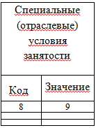
Подраздел 1.3. «Сведения о заработной плате и условиях осуществления деятельности работников государственных (муниципальных) учреждений»
    в графах 8 «Код» и 9 «Значение» подраздела «Специальные (отраслевые) условия занятости» указываются следующие значения кодов условий занятости работников медицинских организаций:
Для работников других отраслей бюджетной сферы в графах 8 и 9 подраздела «Специальные (отраслевые) условия занятости» указывается ноль (0)
Код | Вид специальных (отраслевых) условий занятости | Значение кода специальных (отраслевых) условий занятости
ВМП | Вид медицинской помощи (один из основных видов оказываемой медицинской помощи в соответствии со ст. 32 Федерального закона от 21 ноября 2011 г. №323-ФЗ «Об основах охраны здоровья граждан в Российской Федерации») | 1 - первичная медико-санитарная помощь, 2 - специализированная, в том числе высокотехнологичная, медицинская помощь, 3 - скорая, в том числе скорая специализированная, медицинская помощь, 4 - паллиативная медицинская помощь, 0 - структурное подразделение не оказывает медицинскую помощь
УОМП | Условие оказания медицинской помощи (одно из условий оказания медицинской помощи в соответствии со ст. 32 Федерального закона от 21 ноября 2011 г. № 323-ФЗ «Об основах охраны здоровья граждан в Российской Федерации») | 1 - амбулаторно, 2 - в дневном стационаре, 3 - в круглосуточном стационаре, 0 - структурное подразделение не оказывает медицинскую помощь
ПС | Профиль стационара | 1 - хирургический, 2 - нехирургический, 0 - в структурном подразделении не оказывается медицинская помощь в условиях круглосуточного стационара
ФМП | Форма оказания медицинской помощи | 1 - является отделением интенсивной и экстренной медицинской помощи, 0 - не является отделением интенсивной и экстренной медицинской помощи
РМБ | Работа в составе мобильных бригад | 1 - работа сотрудника в составе мобильных бригад, 0 - работа в других подразделениях
РСМП | Работа в специализированных станциях (отделениях) скорой медицинской помощи, бригадах экстренного реагирования службы медицины катастрофы, отделениях экстренной консультативной помощи (санитарная авиация) | 1 - работа сотрудника на специализированных станциях (отделениях) скорой медицинской помощи, бригадах экстренного реагирования службы медицины катастрофы, отделениях экстренной консультативной помощи (санитарная авиация), 0 - работа в других подразделениях
ФАП | Работа в фельдшерско-акушерском пункте (ФАП) | 1 - работа сотрудника в ФАП, 0 - работа в других подразделениях
31￼

Slide 32
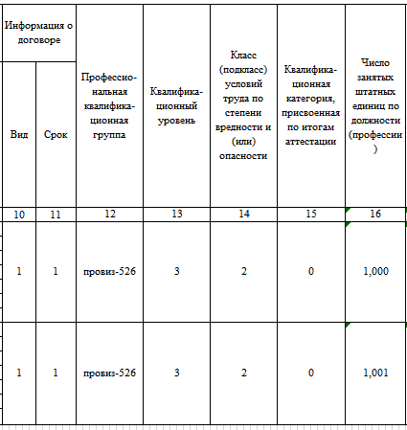
Сведения об условиях занятости и заработной плате
В графе «Число занятых штатных единиц (по должности (профессии)» указывается число штатных единиц (доля ставки), занятых работником в соответствии с условиями трудового договора.
Значение 1,000 — максимально допустимое значение
В блоке «Информация о договоре» указывается коды вида и срока договора в соответствии с порядком заполнения формы ЕФС-1
"1" - трудовой договор, работа является для работника основной;
"2" - трудовой договор, работа является для работника работой по совместительству, внутреннее совместительство;
"3" - трудовой договор, работа является для работника работой по совместительству, внешнее совместительство
В графе «Квалификационная категория, присвоенная по итогам аттестации» указывается код квалификационной категории в соответствии с порядком заполнения формы ЕФС-1
Графы «Профессиональная квалификационная группа», «Квалификационный уровень» и «Класс (подкласс) условий труда по степени вредности и (или) опасности» заполняются в соответствии с классификаторами
32

Slide 33
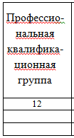
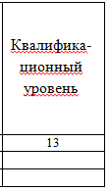
Подраздел 1.3. «Сведения о заработной плате и условиях осуществления деятельности работников государственных (муниципальных) учреждений»
    ● в графе 12 «Профессиональная квалификационная группа» и графе 13 «Квалификационный уровень» указываются код профессиональной квалификационной группы, к которой относится должность (профессия), и соответствующий ей квалификационный уровень в соответствии с разделом «Справочник профессиональных квалификационных групп и квалификационных уровней (КУ), используемый при заполнении формы «Сведения для ведения индивидуального (персонифицированного) учета и сведения о начисленных страховых взносах на обязательное социальное страхование от несчастных случаев на производстве и профессиональных заболеваний (ЕФС-1)» Классификатора.
    Включает 328 позиций.
  Пример из Справочника профессиональных квалификационных групп и квалификационных уровней (КУ) Классификатора
Код профессиональной квалификационной группы | КУ | Профессиональная квалификационная группа | Нормативно-правовой акт
архив3-119н | 1 | Профессиональная квалификационная группа должностей работников государственных архивов, центров хранения документации, архивов муниципальных образований, ведомств, организаций, лабораторий обеспечения сохранности архивных документов третьего уровня | Профессиональные квалификационные группы должностей работников государственных архивов, центров хранения документации, архивов муниципальных образований, ведомств, организаций, лабораторий обеспечения сохранности архивных документов утверждены приказом Министерства труда и социальной защиты Российской Федерации от 25 марта 2013 г. № 119н
 | 2
 | 3
 | 4
 | 5
Если должность (профессия), указанная в графе 5, НЕ включена в профессиональные квалификационные группы, в графах 12 и 13 указывается ноль (0).
Если должность (профессия), указанная в графе 5, включена в профессиональную квалификационную группу, но для нее НЕ определен квалификационный уровень, в графе 13 указывается ноль (0).
33
33￼

Slide 34
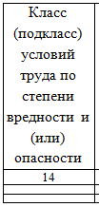
Подраздел 1.3. «Сведения о заработной плате и условиях осуществления деятельности работников государственных (муниципальных) учреждений»
    ● в графе 14 «Класс (подкласс) условий труда по степени вредности и (или) опасности» указывается класс (подкласс) условий труда по степени вредности и (или) опасности по итогам проведения специальной оценки условий труда в соответствии со статьей 14 Федерального закона от 28.12.2013 №426-ФЗ «О специальной оценке условий труда» в соответствии с разделом «Коды специальной оценки условий труда, используемые при заполнении формы «Сведения для ведения индивидуального (персонифицированного) учета и сведения о начисленных страховых взносах на обязательное социальное страхование от несчастных случаев на производстве и профессиональных заболеваний (ЕФС-1)» Классификатора.
Код | Полное наименование | Акт законодательства | Срок
4 | Класс условий труда - опасный Подкласс условий труда - 4 Условия труда, характеризующиеся наличием идентифицированных вредных и (или) опасных факторов, уровни которых способны в течение всего либо части рабочего дня (рабочей смены) создать угрозу для жизни работника, а последствия их воздействия обеспечивают высокий риск развития острого профессионального заболевания в периоде трудовой деятельности | Ст.14 Федерального закона от 28.12.2013 №426-ФЗ «О специальной оценке условий труда» Ч.6ст.30 «Сохранение права на досрочное назначение страховой пенсии» Федерального закона от 28.12.2013 №400-ФЗ «О страховых пенсиях» П.2ст.33 Федерального закона от 15.12.2001 №167-ФЗ «Об обязательном пенсионном страховании в Российской Федерации» | с 01.01.2023
3.4 | Класс условий труда - вредный Подкласс условий труда - 3.4 (вредные условия труда 4-й степени) - условия труда, при которых на работника воздействуют вредные и (или) опасные производственные факторы, уровни воздействия которых способны привести к появлению и развитию тяжелых форм профессиональных заболеваний (с потерей общей трудоспособности) в период трудовой деятельности
3.3 | Класс условий труда - вредный Подкласс условий труда - 3.3 (вредные условия труда 3-й степени) - условия труда, при которых на работника воздействуют вредные и (или) опасные производственные факторы, уровни воздействия которых способны вызвать стойкие функциональные изменения в организме работника, приводящие к появлению и развитию профессиональных заболеваний легкой и средней степени тяжести (с потерей профессиональной трудоспособности) в период трудовой деятельности
3.2 | Класс условий труда - вредный Подкласс условий труда - 3.2 (вредные условия труда 2-й степени) - условия труда, при которых на работника воздействуют вредные и (или) опасные производственные факторы, уровни воздействия которых способны вызвать стойкие функциональные изменения в организме работника, приводящие к появлению и развитию начальных форм профессиональных заболеваний или профессиональных заболеваний легкой степени тяжести (без потери профессиональной трудоспособности), возникающих после продолжительной экспозиции (15 и более лет)
3.1 | Класс условий труда - вредный Подкласс условий труда - 3.1 (вредные условия труда 1-й степени) - условия труда, при которых на работника воздействуют вредные и (или) опасные производственные факторы, после воздействия которых измененное функциональное состояние организма работника восстанавливается, как правило, при более длительном, чем до начала следующего рабочего дня (смены), прекращении воздействия данных факторов, и увеличивается риск повреждения здоровья
2 | Класс условий труда - допустимый Подкласс условий труда - 2 - условия труда, при которых на работника воздействуют вредные и (или) опасные производственные факторы, уровни воздействия которых не превышают уровни, установленные нормативами (гигиеническими нормативами) условий труда, а измененное функциональное состояние организма работника восстанавливается во время регламентированного отдыха или к началу следующего рабочего дня (смены). | Ст.14 Федерального закона от 28.12.2013 №426-ФЗ «О специальной оценке условий труда» П.2ст.33 Федерального закона от 15.12.2001 №167-ФЗ «Об обязательном пенсионном страховании в РФ»
1 | Класс условий труда - оптимальный Подкласс условий труда - 1 - условия труда, при которых воздействие на работника вредных и (или) опасных производственных факторов отсутствует или уровни воздействия которых не превышают уровни, установленные нормативами (гигиеническими нормативами) условий труда и принятые в качестве безопасных для человека, и создаются предпосылки для поддержания высокого уровня работоспособности работника
Если информация о присвоенном классе (подклассе) условий труда отсутствует, в графе 14 указывается ноль (0).
34￼

Slide 35
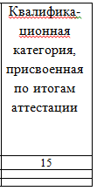
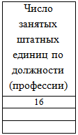
Подраздел 1.3. «Сведения о заработной плате и условиях осуществления деятельности работников государственных (муниципальных) учреждений»
    ● в графе 15 «Квалификационная категория, присвоенная по итогам аттестации» указывается одно из следующих значений в соответствии с присвоенной (установленной) работнику по итогам аттестации квалификационной категорией по специальности (должности):
Значение | Квалификационная категория, присвоенная по итогам аттестации
1 | вторая квалификационная категория
2 | первая квалификационная категория
3 | высшая квалификационная категория
Если у работника квалификационная категория отсутствует, в графе 15 указывается ноль (0).
    ● в графе 16 «Число занятых штатных единиц (по должности (профессии)» указывается число штатных единиц, занятых работником в соответствии с условиями трудового договора по должности (профессии), указанной в графе 5.
В случае работы на условиях полной занятости (на полную ставку), в том числе при сокращенной продолжительности рабочего времени, установленной в соответствии с законодательством Российской Федерации, в данной графе указывается значение 1,000 (максимально допустимое значение).
При работе по основному месту работы и совместительству данные заполняются отдельными строками по каждому трудовому договору.
При работе на условиях неполного рабочего времени (неполной занятости) указывается соответствующая доля занятости (доля ставки) с тремя знаками после запятой: 0,750; 0,500; 0,250; 0,125 и тому подобное.
Если в течение месяца число штатных единиц, занятых работником в соответствии с условиями трудового договора, изменялось, сведения о начисленных выплатах заполняются в отношении каждого значения числа штатных единиц в разных строках таблицы с указанием в графах 2-3 подраздела «Период работы в отчетном месяце» соответствующего периода работы в течение отчетного месяца.
35

Slide 36
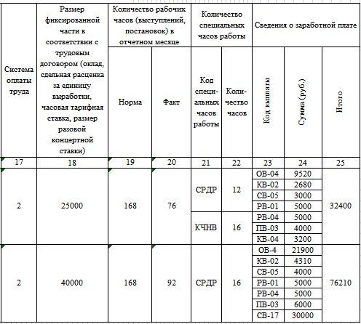
Сведения об условиях занятости и заработной плате
В блоке «Сведения о заработной плате» указывается код выплаты в соответствии с классификатором, размер соответствующей выплаты и сумма выплат для каждой уникальной комбинации характеристик условий работы
В графе «Система оплаты труда» указывается код системы оплаты труда работника по трудовому договору в соответствии с порядком заполнения формы ЕФС-1
сдельная - "1", повременная - "2", иная - "3"
В графе «Размер фиксированной части в соответствии с трудовым договором» указывается нормативный размер выплаты в зависимости от системы оплаты труда.
В блоке «Количество специальных часов работы» указывается код в соответствии с классификатором и количество фактически отработанных в соответствии с указанным кодом часов
В блоке «Количество рабочих часов в отчетном месяце» указывается норма рабочих часов (выступлений, постановок) в соответствии с установленным режимом рабочего времени и количество фактически отработанных рабочих часов
36

Slide 37
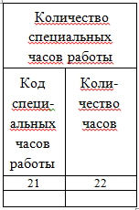
Подраздел 1.3. «Сведения о заработной плате и условиях осуществления деятельности работников государственных (муниципальных) учреждений»
    ● в графе 21 «Код специальных часов работы» подраздела «Количество специальных часов работы» указывается один из следующих кодов:
Код специальных часов работы | Расшифровка кода
СРПР | количество часов сверхурочной работы, оплаченной в полуторном размере
СРДР | количество часов сверхурочной работы, оплаченной в двойном размере
ВПДН | количество часов, отработанных в выходные и праздничные дни, входящих в норму времени по графику
ВПДС | количество часов, отработанных в выходные и праздничные дни, сверх нормы времени по графику
КЧНВ | количество часов, отработанных в ночное время
КЧДД | количество часов дежурства на дому (если не включаются в норму времени по графику)
КЧДЧ | количество отработанных часов за дни, в которые было разделение рабочего дня на части
    ● в графе 22 «Количество часов» подраздела «Количество специальных часов работы» указывается количество часов, соответствующих коду, указанному в графе 21.
При отсутствии у работника в течение отчетного месяца специальных часов работы в графах 21 и 22 указывается ноль (0).
37
37￼

Slide 38
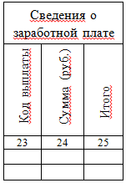
Подраздел 1.3. «Сведения о заработной плате и условиях осуществления деятельности работников государственных (муниципальных) учреждений»
    ● в графе 23 «Код выплаты» подраздела «Сведения о заработной плате» указывается код выплаты в соответствии с разделом «Классификатор выплат, используемый при заполнении формы «Сведения для ведения индивидуального (персонифицированного) учета и сведения о начисленных страховых взносах на обязательное социальное страхование от несчастных случаев на производстве и профессиональных заболеваний (ЕФС-1)» Классификатора.
Вознаграждения по договорам гражданско-правового характера, заключенным работниками списочного состава со своим учреждением, отражаются соответствующим кодом выплаты в соответствии с Классификатором.
  Классификатор содержит 7 разделов выплат и включает 57 позиций
  Пример из Классификатора выплат
Код | Наименование | Правила заполнения
ОВ-01 | Выплаты по сдельным расценкам | Указывается установленный на основании трудового договора в соответствии с действующими у данного работодателя системами оплаты труда размер заработной платы, начисленной работнику по сдельным расценкам за отработанное время в отчетном месяце
ОВ-02 | Выплаты по разовой концертной ставке | Указывается установленный на основании трудового договора в соответствии с действующими у данного работодателя системами оплаты труда размер заработной платы, начисленной работнику по разовой концертной ставке за отработанное время в отчетном месяце
ОВ-03 | Выплаты по тарифной ставке | Указывается установленный на основании трудового договора в соответствии с действующими у данного работодателя системами оплаты труда размер заработной платы, начисленной работнику по тарифной ставке за отработанное время в отчетном месяце
  Основные выплаты (ОВ)
  Компенсационные выплаты (КВ)
  Стимулирующие выплаты (СВ)
  Выплаты по среднему заработку (СЗ)
  Выплаты по районному регулированию (РВ)
  Прочие выплаты (ПВ)
  Иные выплаты (ИВ)
    ● в графе 24 «Сумма» подраздела «Сведения о заработной плате» указывается размер выплаты (с двумя знаками после запятой), соответствующей коду, указанному в графе 23.
    ● в графе 25 «Итого» подраздела «Сведения о заработной плате» единожды заполняется для каждой уникальной комбинации характеристик условий работы, определяющей уникальность строк подраздела, и значение в ней рассчитывается как общая сумма всех выплат для каждой комбинации, с двумя знаками после запятой.
38￼

Slide 39
Ответы на вопросы по заполнению подраздела 1.3.
Вопрос | Ответ
Как заполнить Код наименования должности (профессии) – графа 5, если в Классификаторе Кодов наименований должности (профессии) отсутствует наименование профессии, полностью соответствующее действующей профессии? Например, ведущий концерта | Классификатор «Кодов наименований должности (профессии)» является обобщенным. При отсутствии в Классификаторе «Кодов наименований должности (профессии)» наименования, полностью соответствующего действующей должности (профессии), выбирается наиболее подходящее наименование. Например, для «ведущий концерта» выбирается «Концертмейстер», код К0081, который указывается в графе 5 «Код наименования должности (профессии)» подраздела 1.3. формы ЕФС-1.
Как заполнить выплаты по больничному лиcту и по договору ГПХ? | Для данных выплат Классификатором выплат установлены соответствующие коды: для вознаграждений по договорам гражданско-правового характера - код ПВ-02 «Вознаграждение по договорам гражданско-правового характера» (из блока Классификатора выплат «Прочие выплаты (ПВ)»), для больничного листа – код СЗ-04 «Иные выплаты по среднему заработку» (из блока Классификатора выплат «Выплаты по среднему заработку (СЗ)». Коды отражаются в графе 23 «Коды выплаты» блока «Сведения о заработной плате» с указание соответствующей суммы в графе 24 «Сумма (руб.)» этого же блока
39

Slide 40
Ответы на вопросы по заполнению подраздела 1.3.
Вопрос | Ответ
Работник работает по трудовому договору и одновременно по договору ГПХ. Как указать сведения о договоре ГПХ? | Сведения о договоре ГПХ указываются по основному месту работы. Для данных целей в графе 10 «Вид» блока «Информация о договоре» указывается код 1 – трудовой договор, работа является для работника основной с отражением в графе 11 «Срок» блока «Информация о договоре» одного из значений 1 – трудовой договор, заключенный на неопределенный срок или 2 – срочный трудовой договор, в зависимости от условий трудового договора
Может ли быть указана отрицательная сумма выплаты в графе 24 «Сумма (руб.)» блока «Сведения о заработной плате»? | Нет, сумма не может быть отрицательной. При проверке при указании отрицательной суммы по данному ЗЛ в протоколе отразится код 30. Если производится перерасчет суммы, страхователь должен предоставить корректирующие сведения за тот месяц, в котором произведен перерасчет. Для данных целей предоставляется в отношении ЗЛ подраздел 1.3. с типом сведений «Корректирующая» за текущий отчетный период представления сведений и указанием «Корректируемого (отменяемого) периода» - месяца и года, за который корректируются сведения
40

Slide 41
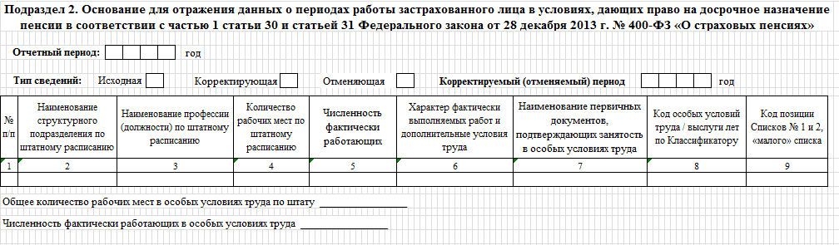
Единая форма сведений
Представляется одновременно с подразделом 1.2 подраздела 1, содержащим сведения о застрахованных лицах, занятых на соответствующих видах работ, предусмотренных частью 1 статьи 30 и статьей 31 Федерального закона от 28 декабря 2013 г. № 400-ФЗ
41

Slide 42
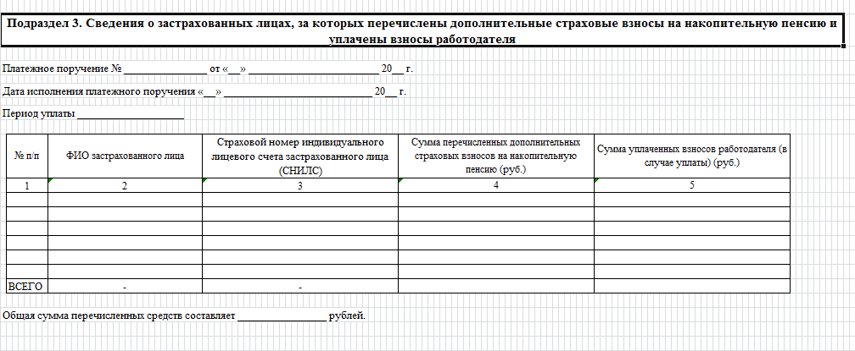
Единая форма сведений
Подраздел аналогичный форме ДСВ-3 (без изменений)
42

Slide 43
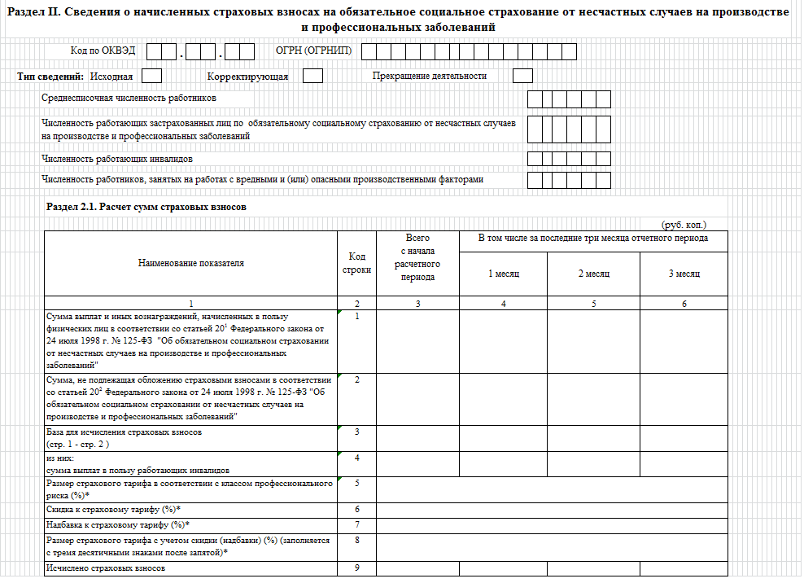
43

Slide 44
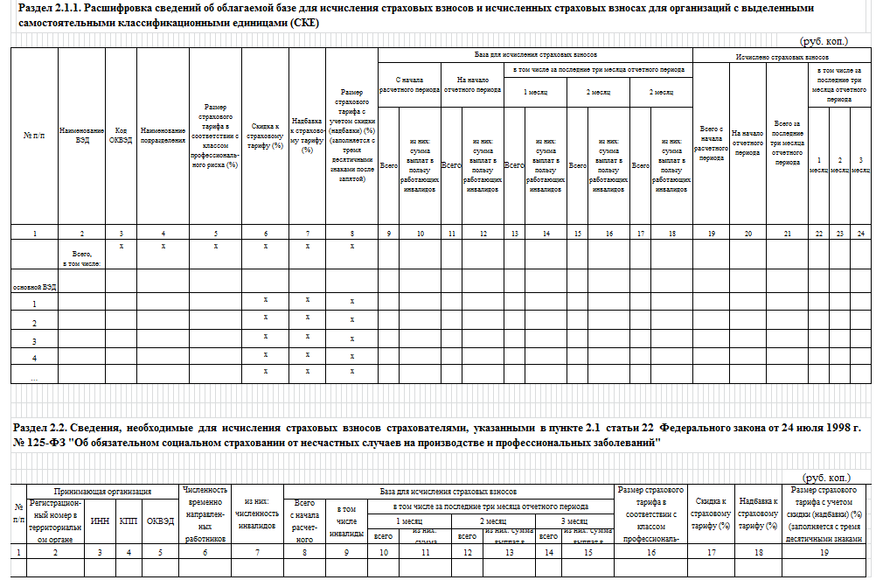
44

Slide 45
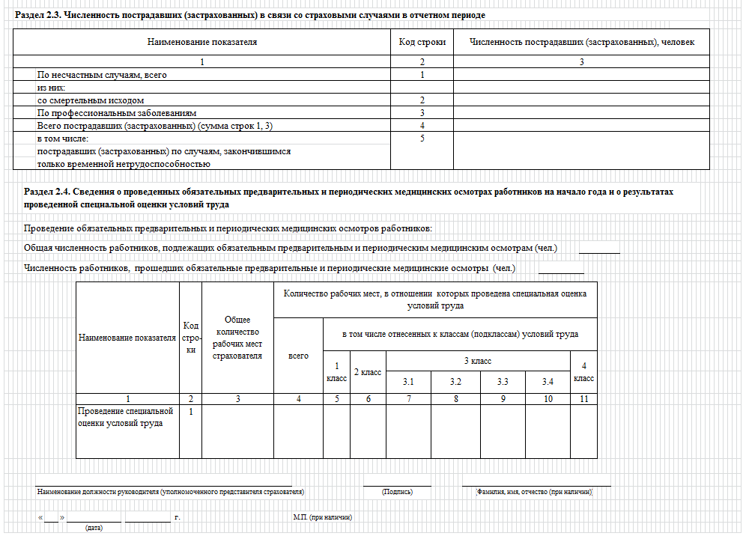
45

Slide 46
Спасибо за внимание!

